Slide 1
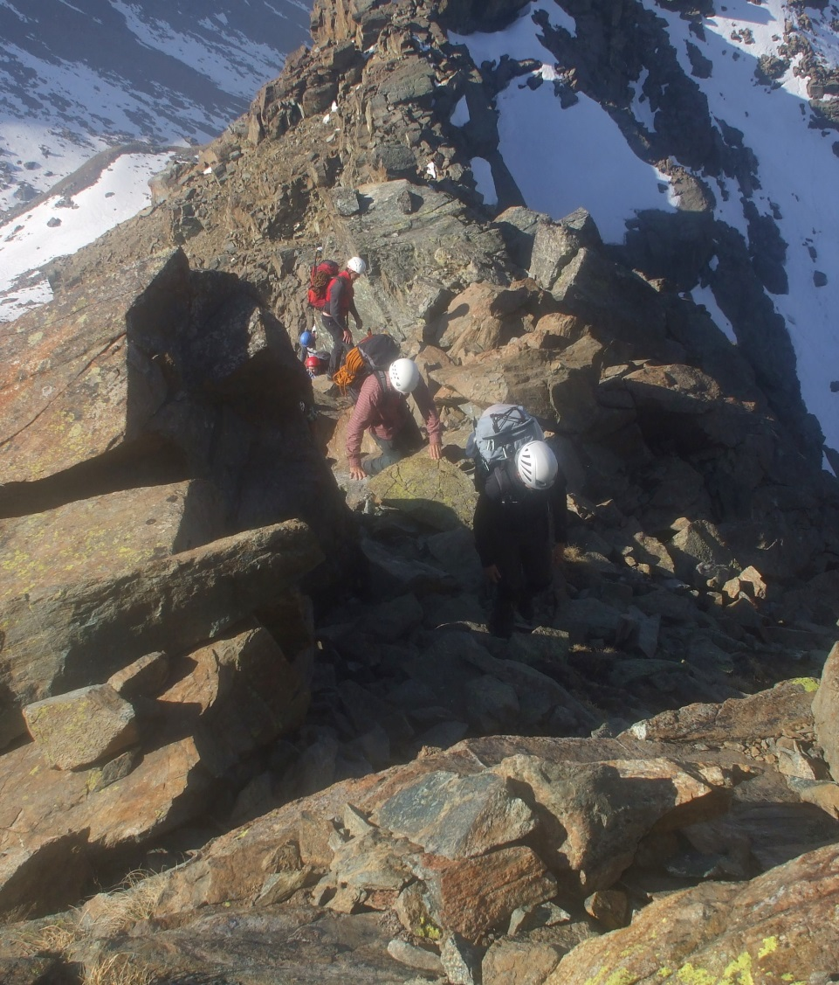
Club Alpino Italiano
Liguria – Piemonte – Valle D’Aosta
Scuola Alpinismo Giovanile LPV
XVI Corso Formazione AAG - 2022
Salita a Punta Cristalliera – XII Corso AAG LPV

Slide 2
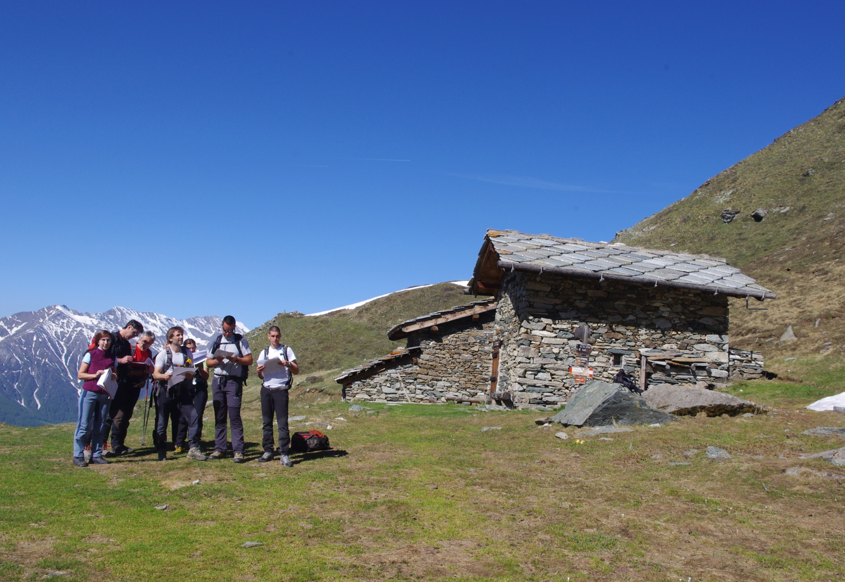
Benvenuti alla presentazione ufficiale
del XVI Corso AAG LPV
Online – 28 Marzo 2022
XVI Corso Accompagnatori LPV

Slide 3
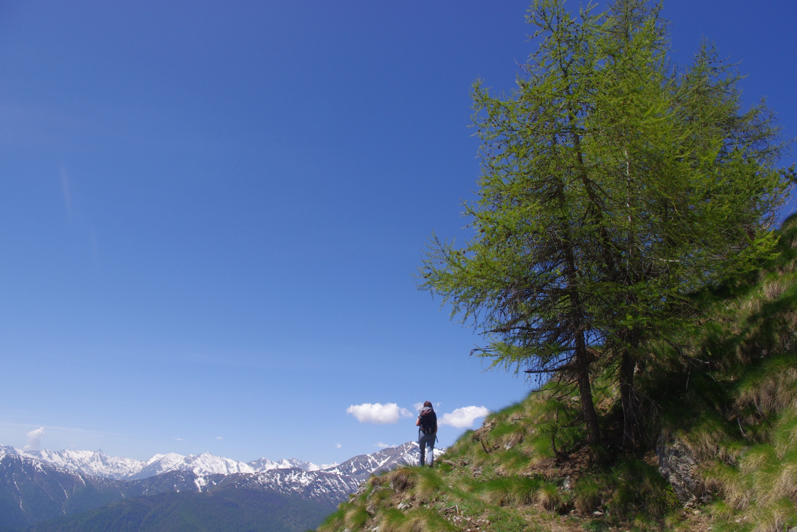
Le novità dei Piani Didattici
Nuovi requisiti tecnici richiesti agli allievi (corso A1)
Struttura modulare (moduli valutativi ripetibili)
Possibilità di ammissione anche ai non ASAG
L’Accompagnatore di Alpinismo Giovanile (AAG) è un Titolato di primo livello del CAI ed è la figura centrale nello sviluppo e realizzazione dell’attività di AG nel quadro del Progetto Educativo del CAI e del connesso Progetto Scuola, e ne è garante.
XVI Corso Accompagnatori LPV

Slide 4
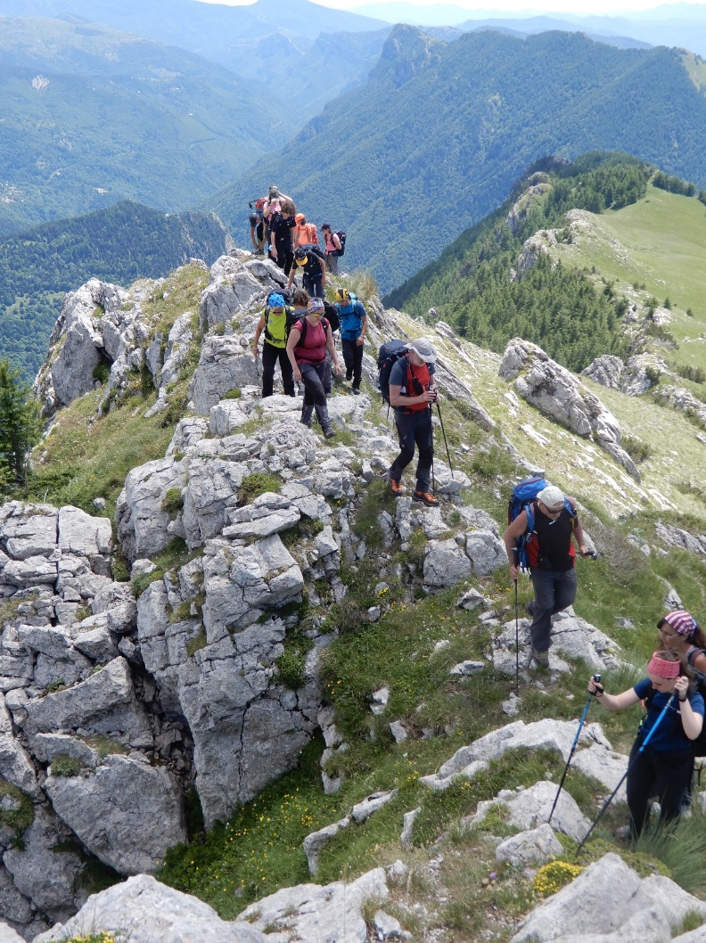
Requisiti di Ammissione
Possono accedere ai corsi i soci maggiorenni, iscritti al CAI da almeno 2 anni e in possesso del godimento dei diritti civili. Due sono i percorsi possibili:
Socio con qualifica ASAG: il candidato presenta domanda di iscrizione, controfirmata dal presidente di Sezione e da un titolato di AG presentatore, preferibilmente di II livello, con allegato un curriculum almeno biennale di attività personale e di AG compilato su moduli unificati
Socio che ha svolto attività specifica con i giovani in sezione della durata minima di un anno certificata dal presidente di sezione: il candidato presenta domanda di iscrizione, controfirmata dal presidente di Sezione e da un titolato di AG presentatore, preferibilmente di II livello, con allegato un curriculum almeno biennale di attività personale e di almeno un anno verso i giovani in sezione compilato su moduli unificati
Costituisce titolo preferenziale, agli effetti dell’esame delle candidature, aver frequentato e superato con profitto corsi base o avanzati CAI e/o corsi di formazione per titolati o qualificati
XVI Corso Accompagnatori LPV

Slide 5
Obiettivi del Corso
Approfondire la conoscenza del PE in tutti i suoi aspetti, con particolare attenzione alla relazione educativa con i Giovani declinata nelle diverse dimensioni che la caratterizzano
Consolidare le attitudini educative e didattiche allo scopo di risultare punto di riferimento per i Giovani
Acquisire le conoscenze relative alla Base comune culturale e tecnica dei titolati CAI, con particolare attenzione agli aspetti che consentano una corretta e sicura frequentazione della montagna con gruppi di Giovani
Acquisire e consolidare le capacità tecnico/alpinistiche relative alla conduzione di gruppi di Giovani in ambiente montano, anche innevato, e su percorsi attrezzati, nonchè i relativi aspetti culturali e didattici
Apprendere le conoscenze per la riduzione del rischio e per una corretta gestione delle emergenze
Acquisire metodi, strumenti e procedure che supportino la programmazione e la realizzazione di attività di AG
Definire ruolo e responsabilità dell’accompagnatore titolato del Club alpino italiano
XVI Corso Accompagnatori LPV

Slide 6
Presentazione XVI Corso 28 Marzo 2022 Online
Modulo Selezioni 18-19 Giugno 2022 Sant’Anna di Vinadio (CN)
Modulo Comune Giugno – Luglio 2022 Online
Modulo Estivo 9-10-11 Settembre 2022 Macugnaga (VB)
Modulo Ordinario 22-23 Ottobre 2022 Agrit. Lamoi – Finale Ligure (SV)
Modulo Gruppi 19-20 Novembre 2022 Rif. Amprimo – Bussoleno (TO)
Modulo Invernale 10-11-12 Febbraio 2023 Saint Barthelemy (AO)
Consegna distintivi, Primavera 2023 data e località da definire
XVI Corso Accompagnatori LPV

Slide 7
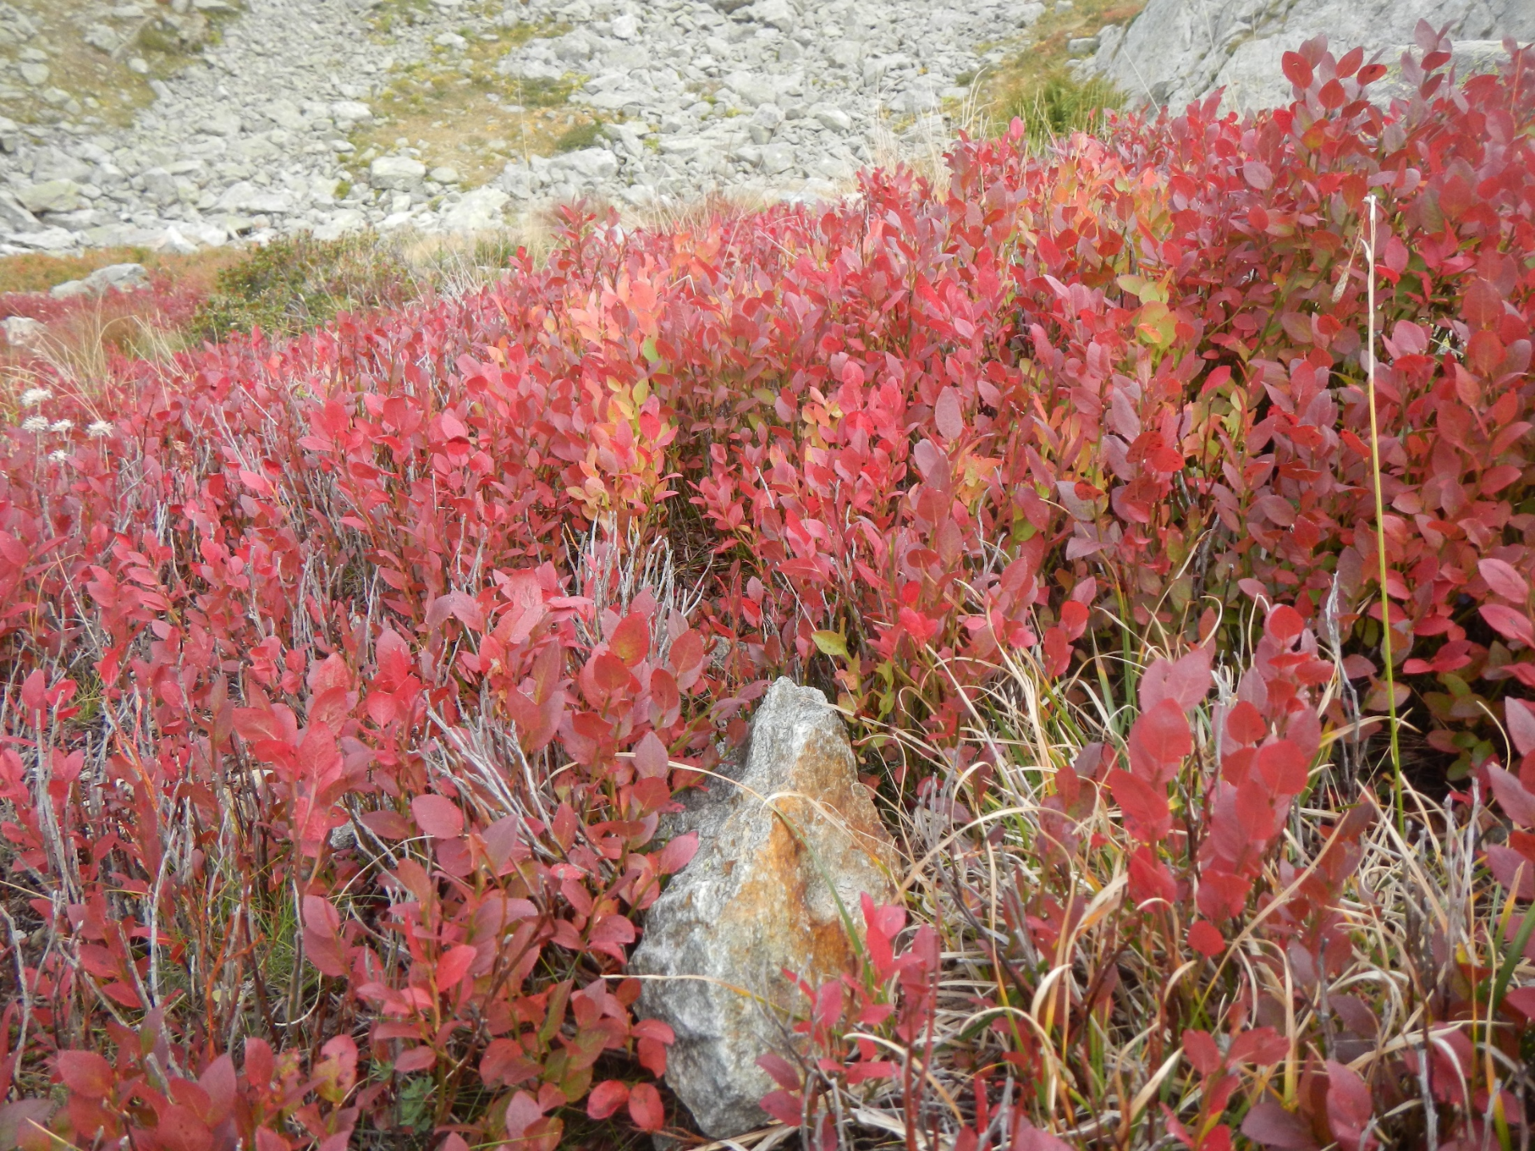
La frequenza è obbligatoria in tutti i moduli ed è prevista una valutazione alla fine di ogni singolo modulo che ne verificherà il superamento. Qualora un allievo o non superi il modulo o non abbia la possibilità di parteciparvi, potrà ripetere il modulo stesso o nel corso AAG successivo organizzato dall’LPV oppure potrà frequentarlo in un’altra Area Territoriale (LOM, VFG, TER, ecc.). Al superamento di tutti i moduli, verrà conferito il titolo di Accompagnatore di I° Livello AAG
XVI Corso Accompagnatori LPV

Slide 8
MODULO AMMISSIONI
18-19 Giugno 2022 Sant’Anna di Vinadio (CN)
ORIENTAMENTO
Lettura della carta topografica
Fondamenti di orientamento su terreno e uso combinato di bussola ed altimetro
Scala delle difficoltà e pianificazione della gita a livello individuale
CULTURA GENERALE/CAI
Test con almeno 30 domande a risposta chiusa
ALLINEAMENTO ASAG
Verifica della conoscenza del Progetto Educativo
XVI Corso Accompagnatori LPV

Slide 9
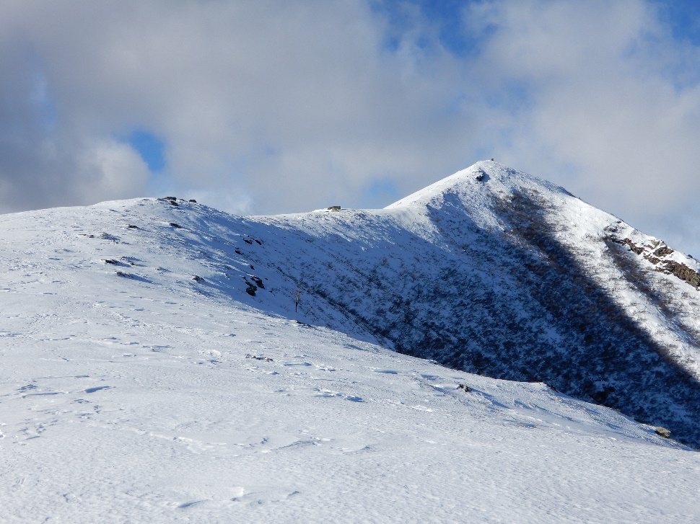
MODULO AMMISSIONI
18-19 Giugno 2022 Sant’Anna di Vinadio (CN)
MOVIMENTO INVERNALE
Pianificazione di una escursione in ambiente innevato, (analisi dati meteo, bollettino valanghe, carta topografica, scelta dell’itinerario)
Escursione in ambiente innevato con valutazione dell'itinerario a cura del candidato
Progressione su neve con e senza ciaspole
Conoscenza di ARTVA, pala e sonda (verifica uso durante il corso)
XVI Corso Accompagnatori LPV

Slide 10
MODULO AMMISSIONI
18-19 Giugno 2022 Sant’Anna di Vinadio (CN)
MOVIMENTO ESTIVO SU ROCCIA
Nodi: guide, guide con frizione, barcaiolo, mezzo barcaiolo con asola di bloccaggio, autobloccante (a scelta Machard o Prusik), nodo inglese doppio
Sosta di progressione effettuata collegando due ancoraggi esistenti (a scelta: mobile, semimobile, bilanciata fissa…)
Sosta di abbandono per calata in corda doppia su ancoraggi esistenti
Progressione in ferrata (individuale, grado di difficoltà D)
Corda doppia (corda già stesa), partenza con autoassicurazione alla sosta, preparazione della longe , Machard, discensore o freno moschettone
Arrampicata da 2° di cordata su difficoltà III max passaggi di IV grado UIAA (circa 30 mt)
Preparazione di una corda fissa attraverso l’utilizzo di ancoraggi esistenti
XVI Corso Accompagnatori LPV

Slide 11
MODULO AMMISSIONI
18-19 Giugno 2022 Sant’Anna di Vinadio (CN)
MOVIMENTO ESTIVO NEVE
Uso delle attrezzature (piccozza, ramponi)
Progressione individuale su neve con piccozza, senza ramponi - pendio con inclinazione fino a 30°, salita e discesa (diagonale con frequenti cambi di direzione)
Autoarresto di una scivolata su pendio fino a 30° con ramponi e senza ramponi
Progressione individuale su neve dura con piccozza e ramponi, pendio con inclinazione fino a 30°, salita e discesa (diagonale, punte a piatto con cambi di direzione)
Predisposizione di una sosta su neve mediante l’utilizzo di una o due piccozze
Corda doppia su fungo di neve (eventualmente già predisposto) con recupero della corda
Colloqui preliminari conoscitivi (individuali)
XVI Corso Accompagnatori LPV

Slide 12
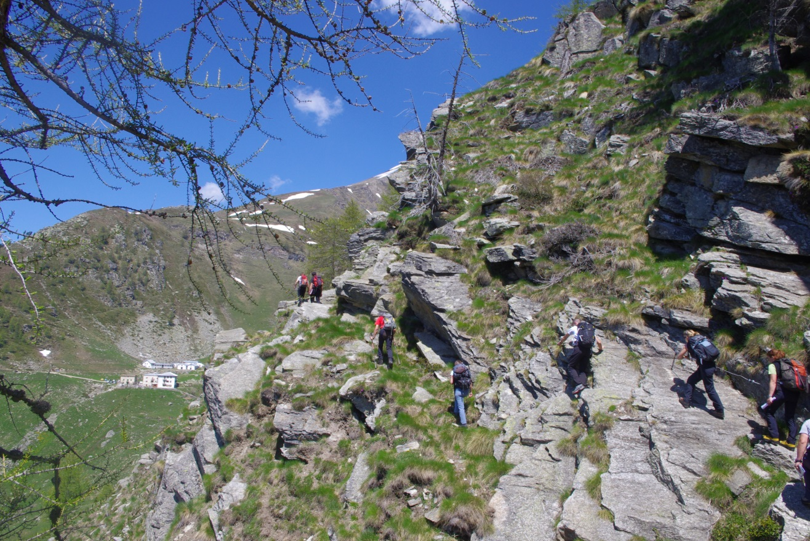
MODULO COMUNE
Giugno-Luglio 2022
Online
Temi sulla Base Culturale e Tecnica Comune
Club Alpino Italiano
Etica del CAI
Cultura della Montagna
Conoscenza e Tutela dell’Ambiente Montano
Norme e Regolamenti CAI ed AG per lo Svolgimento delle Attività
Trasversalità, Collaborazioni e Sistemi Informativi
XVI Corso Accompagnatori LPV

Slide 13
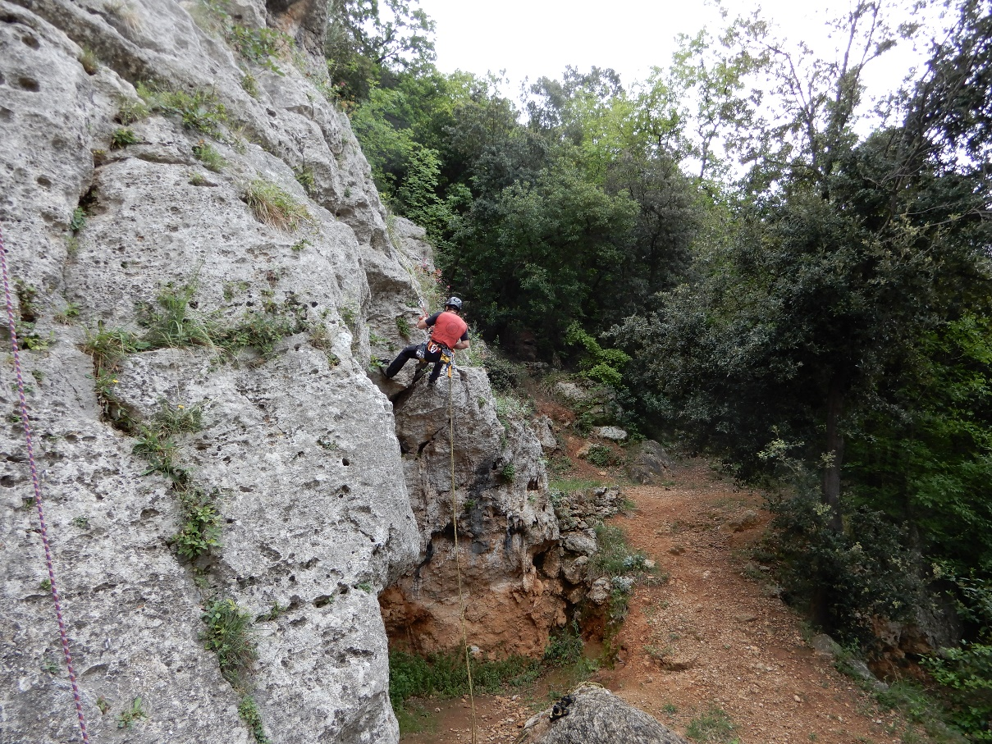
MODULO ESTIVO
9-10-11 Settembre 2022
Macugnaga (VB)
Blocco destinato all’ambito EEA e tecniche estive di base per gruppi: Movimento su roccia
Escursionismo avanzato con gruppi di minori
Progressione su sentieri attrezzati e ferrate (EEA)
Materiali, attrezzature e tecnica di progressione autonoma ed in cordata
Attività in ferrata con gruppi di AAG e riduzione del rischio
Catena di sicurezza e materiali
Nodi, soste, corda doppia, calata del compagno e recupero mediante paranco semplice, imbrago di emergenza
Arrampicata da secondo di cordata (III max passaggi di IV) e manovre di sicurezza al primo di cordata
XVI Corso Accompagnatori LPV

Slide 14
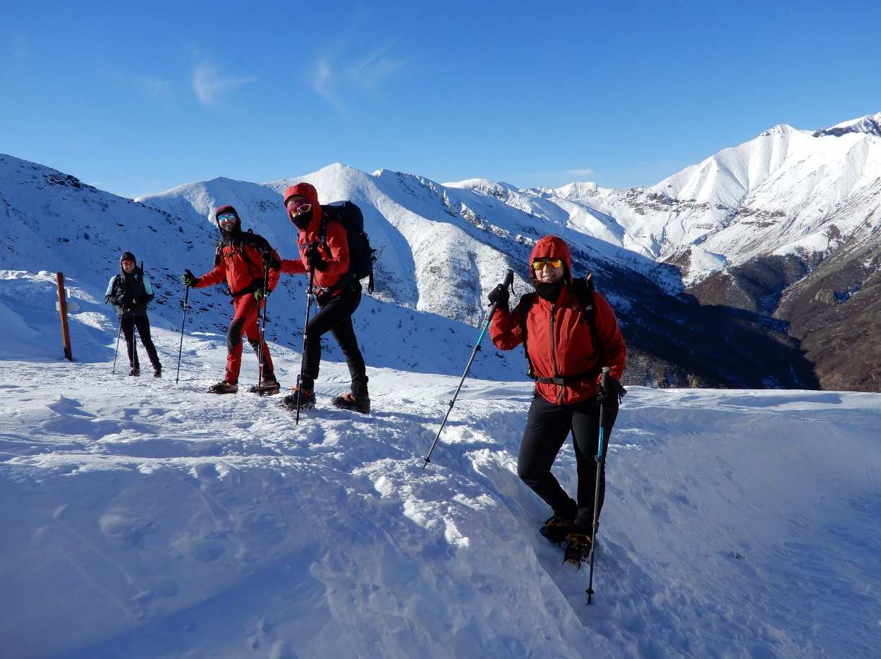
MODULO ESTIVO
9-10-11 Settembre 2022
Macugnaga (VB)
Blocco destinato all’ambito EEA e tecniche estive di base per gruppi: Movimento su ghiaccio
Progressione con e senza ramponi su pendio max 30°
Salita, discesa e diagonali con cambio di direzione
Autoarresto di una scivolata con e senza ramponi
Soste ed ancoraggi (corpo morto)
Corda doppia su fungo con recupero della corda
Corda Fissa
XVI Corso Accompagnatori LPV

Slide 15
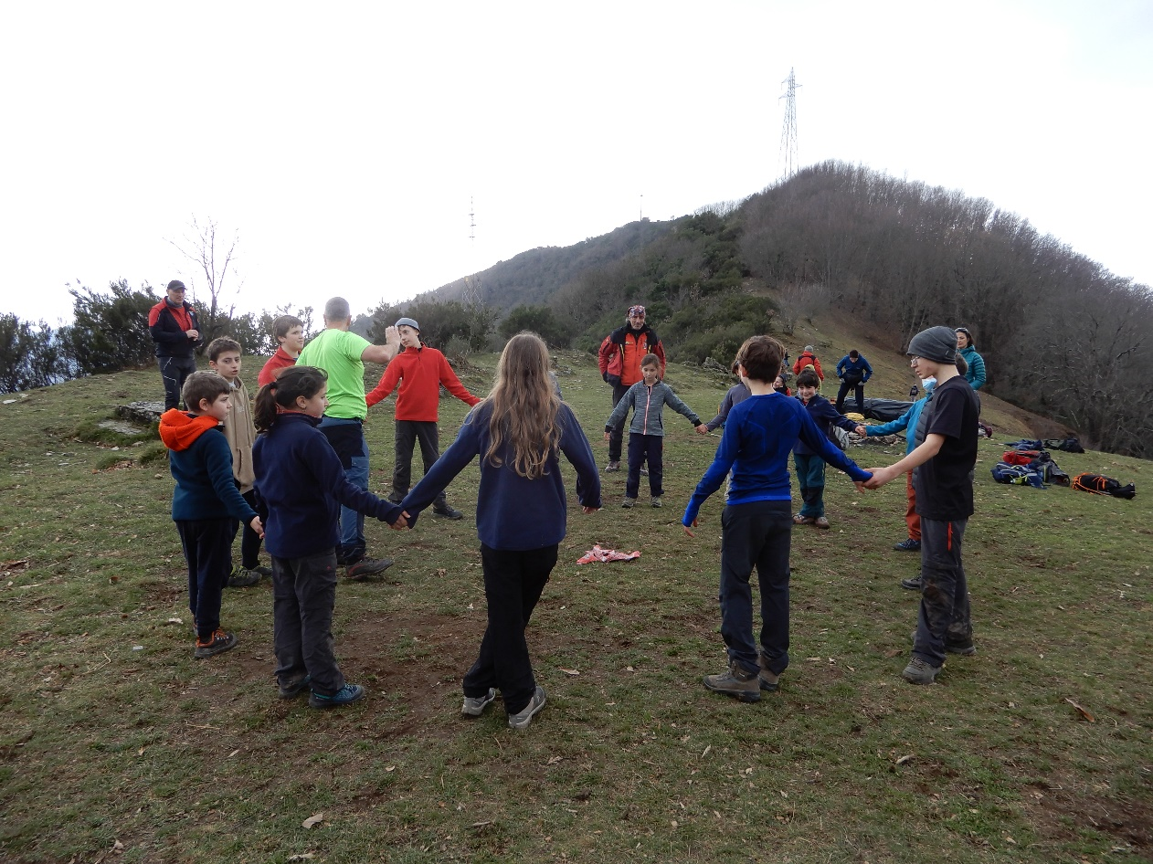
MODULO ORDINARIO
22-23 Ottobre 2022
Agriturismo Lamoi
Finale Ligure (SV)
Blocco destinato alla formazione di base dell’Accompagnatore di AG
Progetto Educativo
Il gioco come valenza educativa
L’AG nel CAI ed in relazione alle altre attività CAI
Progetto Scuola
Tecnologie informatiche e social
Psicopedagogia e fisiologia dell’età evolutiva
Rischio e Responsabilità
XVI Corso Accompagnatori LPV

Slide 16
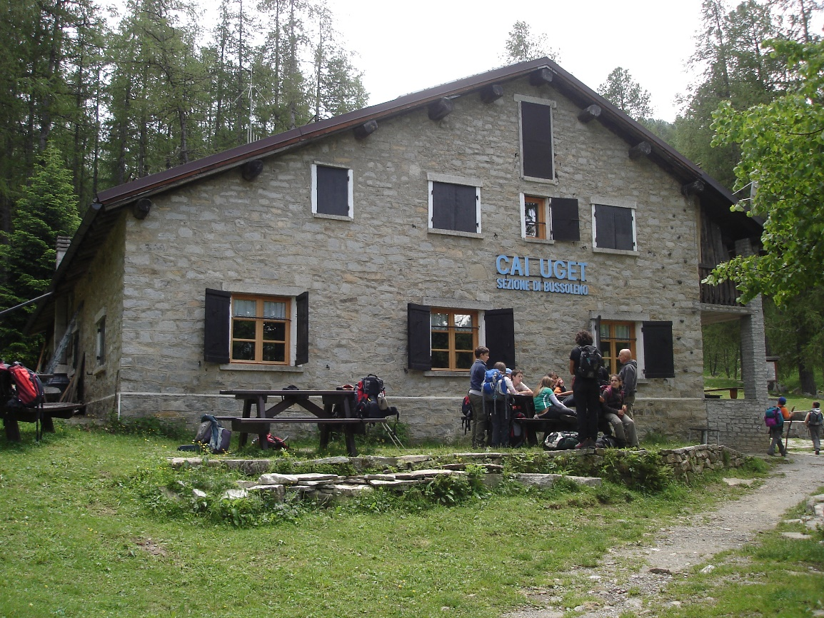
MODULO GRUPPI
19-20 Novembre 2022
Rifugio Amprimo
Bussoleno (TO)
Blocco destinato alla conduzione di gruppi di minori, emergenze e primo soccorso
Teoria e pratica di conduzione di un gruppo
Metodo Munter 3x3 a livello escursionistico
Comunicazione nel gruppo e tra gli accompagnatori
Studio del percorso e osservazioni sul terreno
Lettura del paesaggio
Dinamiche sociali del gruppo e del sottogruppo Accompagnatori
Leadership, prese di decisione e distorsioni cognitive
Ruoli e procedure di conduzione sul terreno in condizioni ordinarie e critiche
Primo Soccorso
XVI Corso Accompagnatori LPV

Slide 17
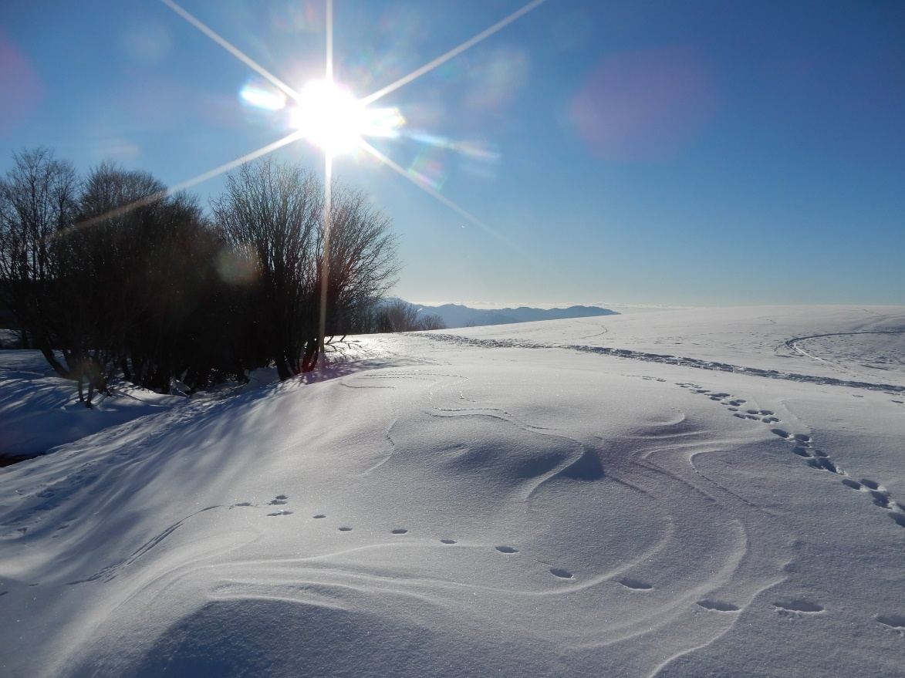
MODULO INVERNALE
10-11-12 Febbraio 2023
Saint Barthelemy (AO)
Blocco destinato alla formazione in ambito EAI e tecniche invernali di base per gruppi
Meteorologia
Topografia invernale ed orientamento
Lettura del paesaggio invernale
Scelta del percorso e Conduzione di un gruppo
Profilo stratigrafico: didattica e utilizzi pratici
Neve e valanghe: elementi di nivologia, bollettino nivometeorologico, scala pericolo valanghe, metodo Munter 3x3
Autosoccorso e ricerca con ARTVA, pala e sonda
Corda fissa su neve con corpi morti
XVI Corso Accompagnatori LPV

Slide 18
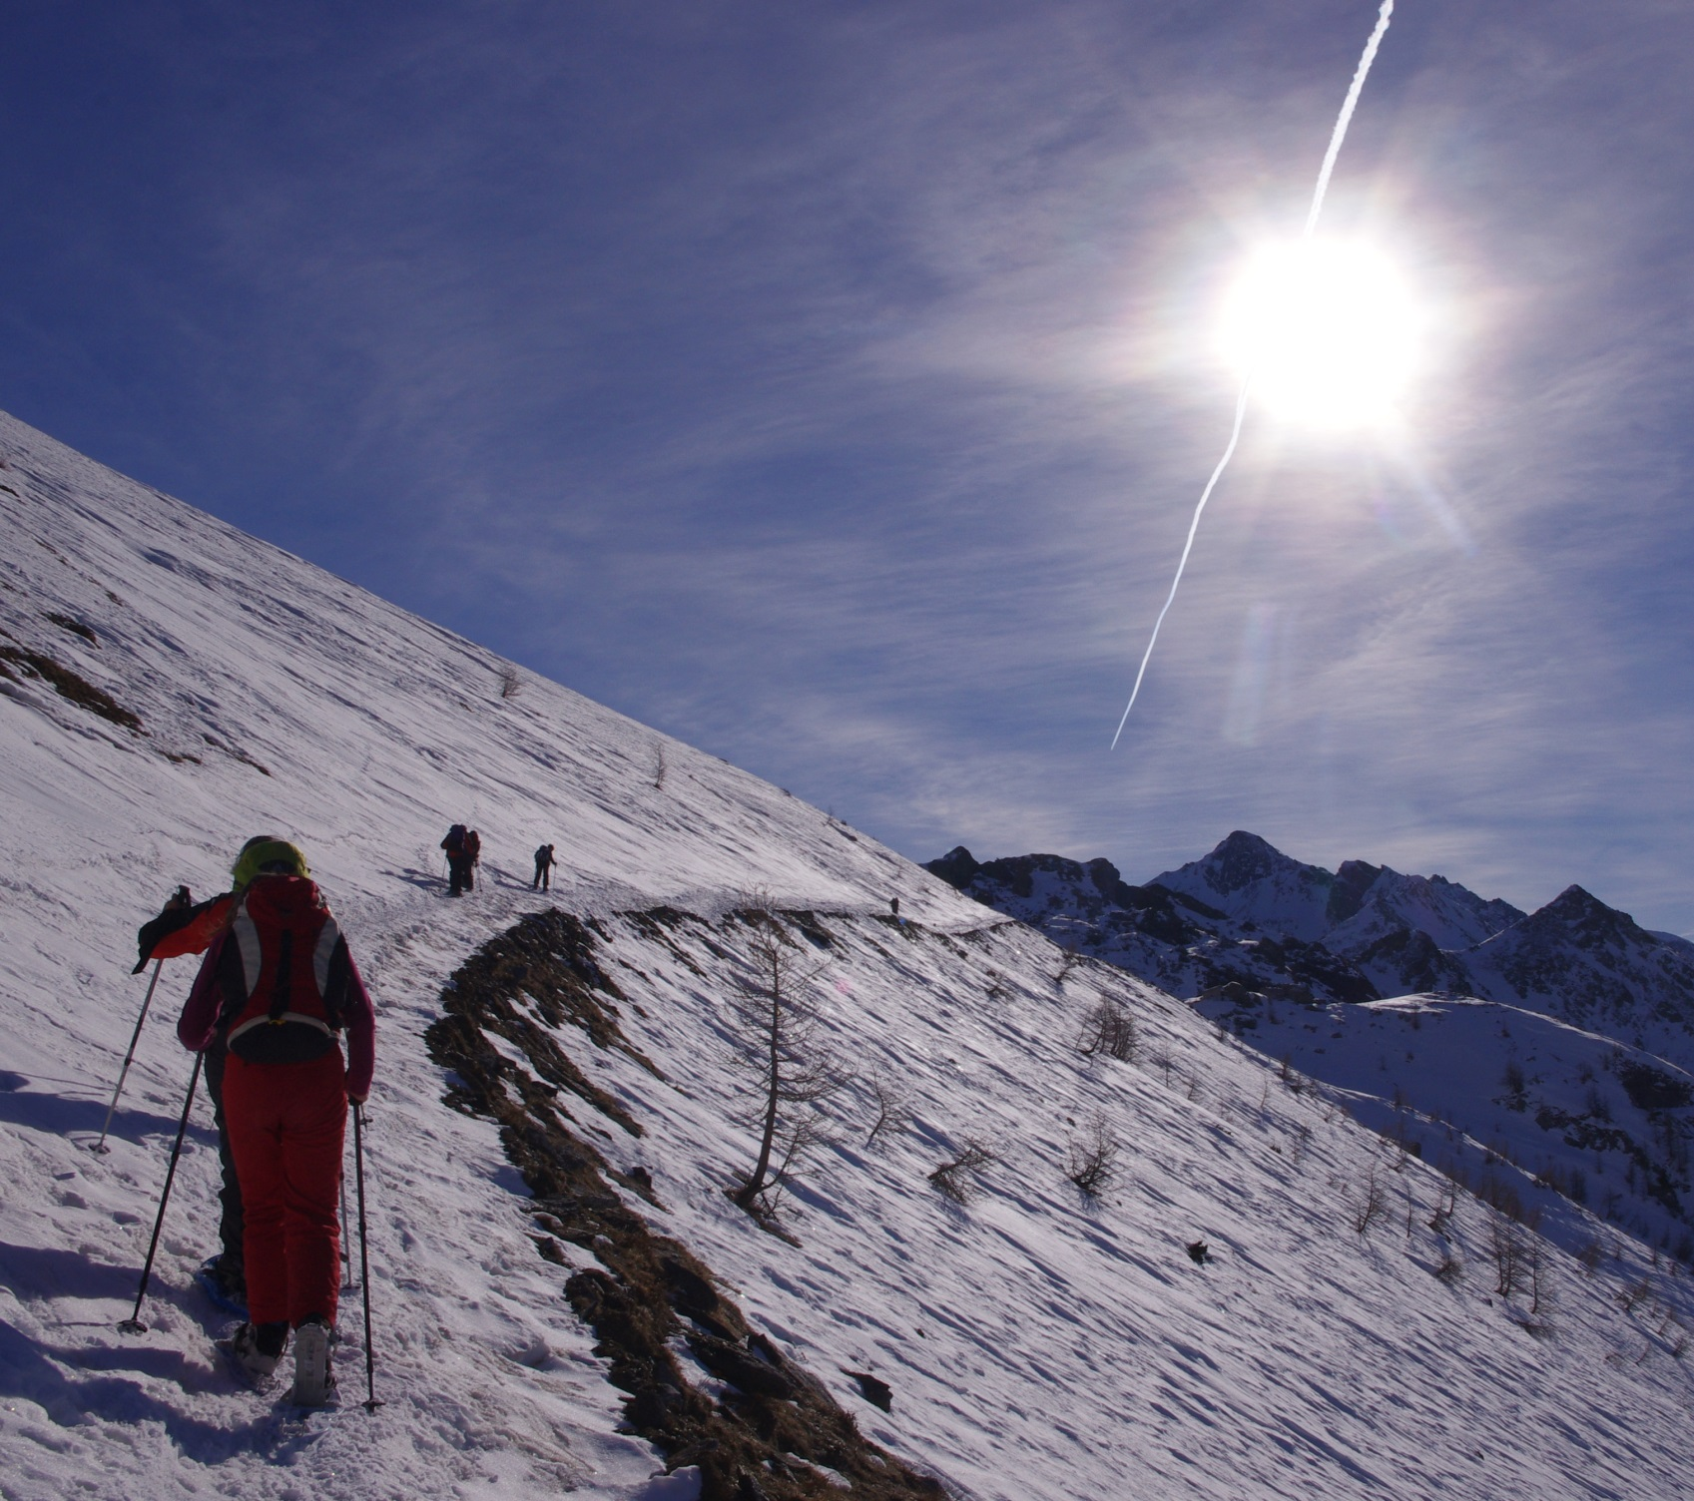
BIBLIOGRAFIA UTILE
PER LA PREPARAZIONE AL CORSO
XVI Corso Accompagnatori LPV

Slide 19
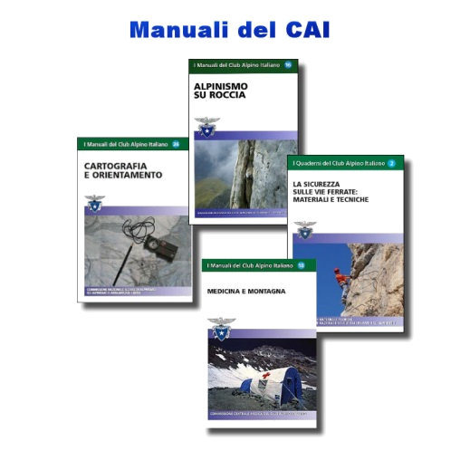
Cosa offre il Club Alpino Italiano…
COLLANA DEI MANUALI :
02 - Guida pratica alla meteorologia alpina – Ed. 1997
07 - Ecologia ed Etica – Ed. 1999
16 - Alpinismo su Roccia – Ed. 2008
17 - Alpinismo (250 anni di storie e di cronache) Vol. I – Ed. 2009
18 - Medicina e montagna – Ed. 2009
19 - ARTVA – Apparecchi per la ricerca di travolti in valanga – Ed. 2009
20 - Manuale di Arrampicata Vol. I – Ed. 2009
21 - Manuale di Arrampicata Vol. II – Ed. 2009
22 - Alpinismo (250 anni di storie e di cronache) Vol. II – Ed. 2010
24 - Cartografia e Orientamento – Ed. 2011
25 - Alpinismo su Ghiaccio e Misto – Ed. 2011
28 - I Materiali per Alpinismo e le relative norme – Ed. 2013
31 - Sci Alpinismo – Ed. 2018
34 - La sicurezza sulle vie ferrate: materiali e tecniche – Ed. 2019
35 - Montagna da vivere, montagna da conoscere – Ed. 2020
- L’allenamento dell’alpinista – Ed. 2010
XVI Corso Accompagnatori LPV

Slide 20
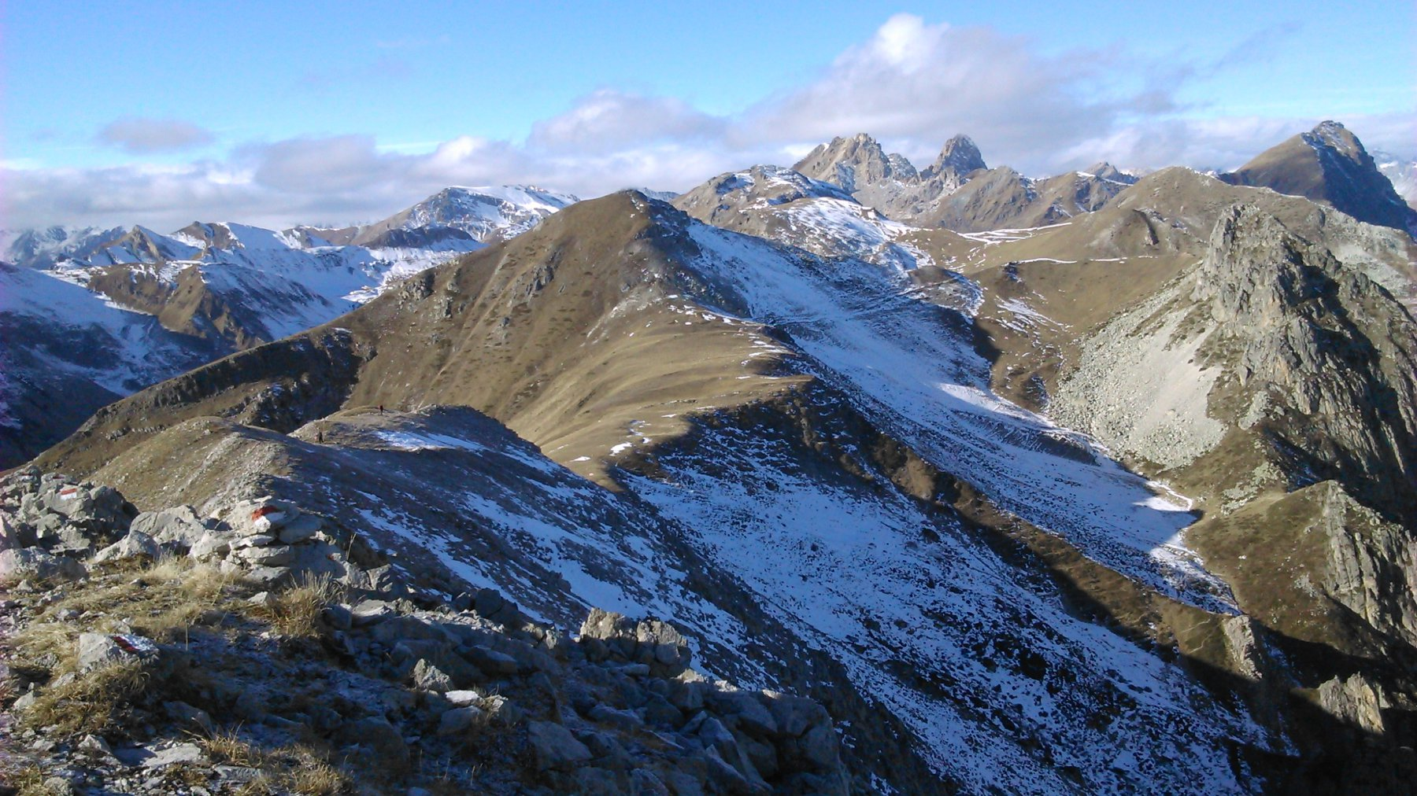
Rocca Parvo - Sentiero Riccardo D’Epifanio
BUON LAVORO A TUTTI!
Percorso didattico permanente autoguidato di orientamento e topografia
XVI Corso Accompagnatori LPV

